Slide 1
数据整理与本体匹配
宓金华

Slide 2
数据整理 之 中药和方剂
中药基础库
中国中药数据库（中草药）
其他单表：药典、产品、不良反应
检索系统介绍： http://www.cintcm.com/opencms/opencms/jsxtjs

Slide 3
中药基础数据库
以中药基础科技数据为依据而建立的结构型数据库。本系统以《中国药典》、《中华本草》等以及普通高等教育中医药类规划教材为数据来源依据，在建立了严格的数据筛选原则与标准的基础上，进行了中药单味药、品 种、生药材鉴定、一般药理、一般临床药理、一般毒理、化学成分、中药炮制等八个部分基础数据的筛选与加工。
数据库以单味药为切入点，依次展开形成了一个大型中草药系统。每个部分即可成为一个独立的个体，又与各表间有着一定的内在联系，使之成为一个有机的整体。中 药基础库依托在一个功能极其强大的Oracle数据库系统上，它具有单点更新，多点查询，保留了学科主要数据内容以及主要数据关联值的特点。目前收录单味药11000余种，总数据量达到 1.5G。
数据库应用界面设立了单味药、品种、化学成份、炮制、药理作用等主要入口途径，通过不同层次的数据关联查询，实现了相关数据的归类与相关检索。以单味药为例，选择按单味药查询，在关键词中填入单味药名称，从 这里我们得到与单味药相关联的其它数据（品种、药理、毒理、临床药理、功效、归经、性味、疾病、化学成分、配伍）；在上此基础上，根据需要可以任意变更与之相关的查询主题，全面了解数据库提供的所有的信息。
本数据库系统展示了中药科技基础知识，适用于数据发掘、知识再现、新药开发的用户，是中药科研、管理中不可多得的新型查询工具。

Slide 4
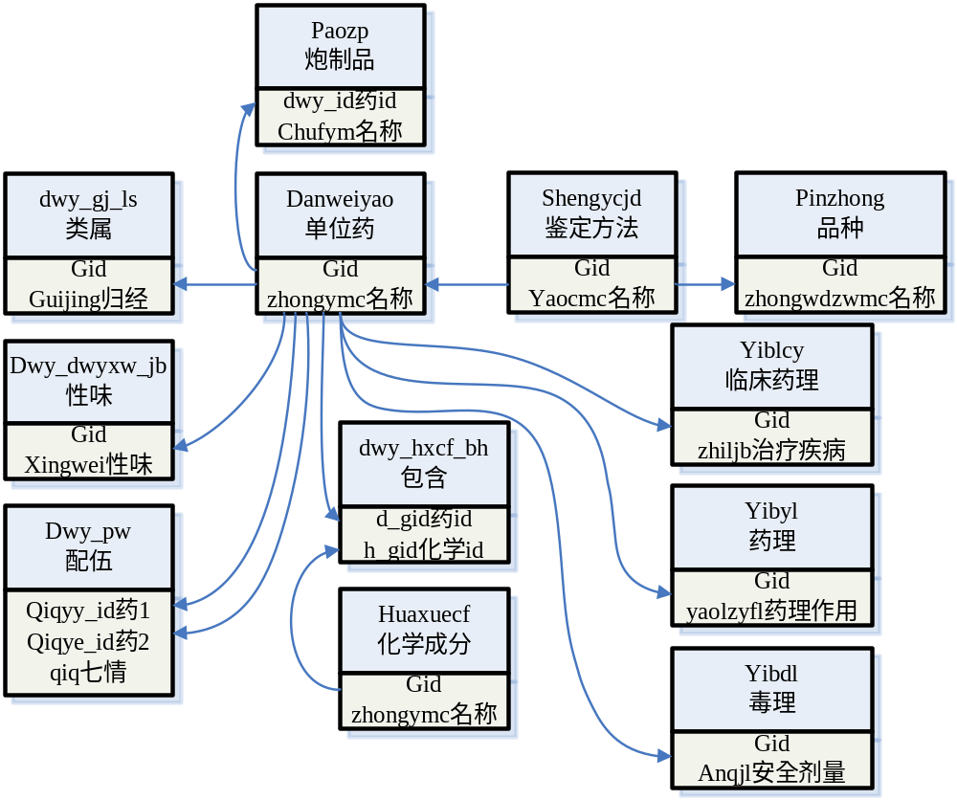
中药基础数据库

Slide 5
中国中药数据库
数据库主题：中药材 数据库类型：事实型
收录范围：是全面介绍中药信息的参考工具型数据库，该数据库收录中药约8173种，综合参考《中华人民共和国药典》、《中药大辞典》、《中华药海》、《中国药材学》、《常用中药成分与药理手册》、《中华本草》等权威工具书及专著，对每味中药进行了性味、归经、功效、主治、用法用量、产地、化学成份、药理作用、毒理学、药材基原、资源分布、栽培或养殖、采集加工、炮制方法、药材鉴别等多方面描述。
著录项目：药名、品名、汉语拼音、拉丁名、英文译名、销售地区、保护品种、中药材基原、动植物形态、动植物资源分布、动植物生态环境、药用动植物的栽培饲养、药材的采收与储藏、药用部位、生药材鉴定、中药化学成分、理化性质、中药化学鉴定、中药有效成分结构式的测定、炮制方法、中药剂型、中药制药工艺、药物作用与药理效应、药代动力学、毒理学、药物筛选、新药的临床评价、实验动物的品种、方剂组成、药物剂量、药 物配伍、药性、归经、功效、性味分类、主治、用法用量、用药忌宜、不良反应及治疗、选方、临床运用、各家论述、考证、以及药物应用鉴别。
检索途径：可通过中药的品名、汉语拼音名、英译名、拉丁名、功效、主治、产地、药理作用、化学成份、药材基原、毒理学、用法用量、服用禁忌等途径进行检索。

Slide 6
其他数据表
中药
有毒中药
方剂

Slide 7
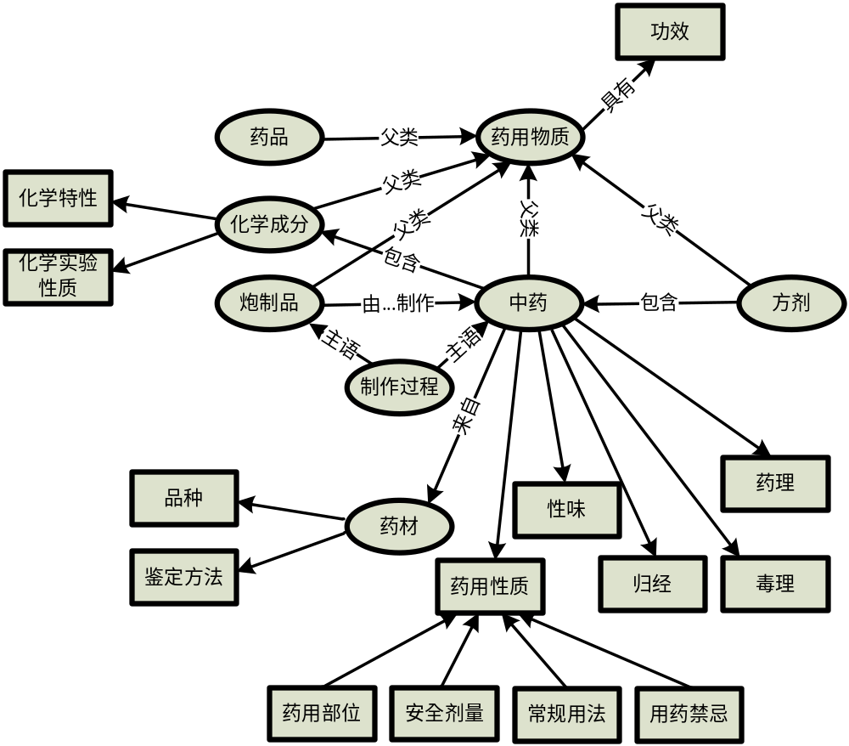
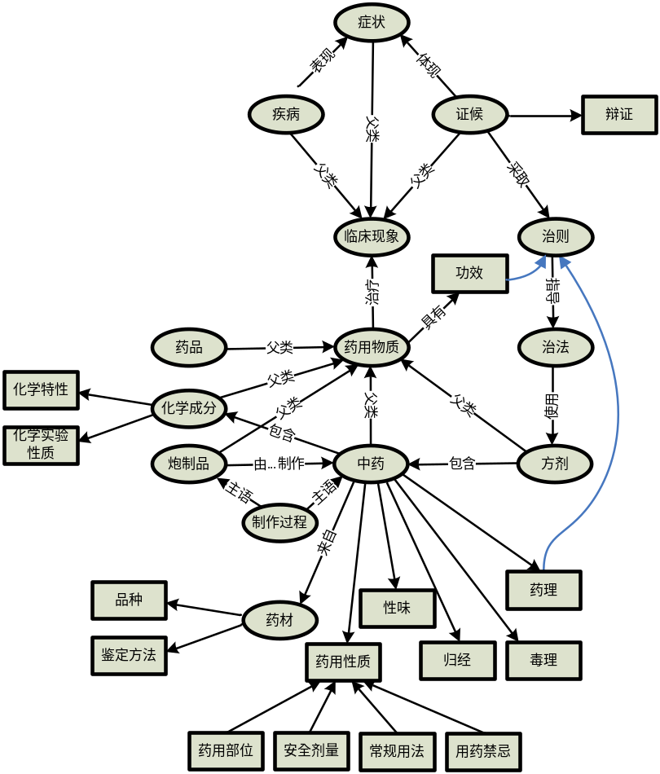
本体设想

Slide 8
问题
导数据库
拆表
名称混乱——概念词，异名
疾病和证候对应不到一个症状集合上
带有程度的属性：如性味-微苦
带有单位的属性：用量200ml

